Slide 1


音乐与美术
19世纪以来的世界文化

Slide 2
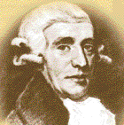
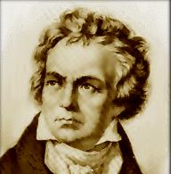
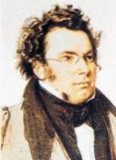
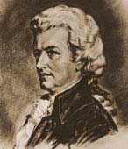
一、19世纪以来的音乐
交响乐之父海顿
乐圣贝多芬
浪漫大师舒伯特
音乐天才莫扎特

Slide 3
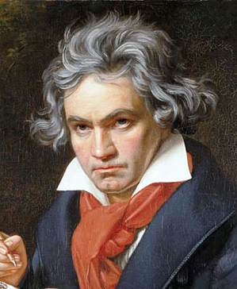
一、19世纪以来的音乐
1.古典主义与浪漫主义的桥梁——贝多芬
古典主义（Classical Music）
注重形式，讲究谐调，遵循比率适当和自然平衡的原则，强调风格高雅、体现乐观向上的进取精神。
浪漫主义（Romanticism Music）
强调艺术家的个性和独创性，偏重于色彩和感情。

Slide 4
[知识探究]
1.探究贝多芬
材料一 贝多芬生逢启蒙与革命的时代，深受启蒙思想的影响，终生追求进步和自由，具有强烈的反抗封建与追求民主的革命精神。其作品构思广阔，形式宏大，洋溢着英雄主义和乐观主义气息，蕴涵着深沉的哲理。
材料二 《第三交响曲·英雄》（创作于1804年）是献给他心目中给人类带来自由、平等、博爱新时代的英雄——拿破仑的。当拿破仑称帝并背离法国大革命理想时，贝多芬把题词改成“为纪念一位伟人而作”。
——沈旋等主编《西方音乐史简编》
材料三 要了解一件艺术品，一个艺术家，一群艺术家，必须正确地设想它们所属的时代的精神和风俗概况……某种艺术是和某些时代精神同时出现，同时消灭的。
——法国艺术评论家丹纳
(1) 据材料一概括贝多芬的作品有何特点？（2分）
(2) 结合材料一、二分析贝多芬对拿破仑态度的变化说明了什么？（4分）
（3）材料三给人们什么启示？（2分）
——艺术创作总是一定历史条件下的产物，反映社会的变革。

Slide 5
▲
[知识回顾]
问题：根据所学知识，概括17世纪至18世纪中期欧洲古典主义潮流出现的时代背景？
政治：
经济：
思想：
新兴资产阶级的崛起，资产阶级革命的兴起和发展；
新航路的开辟促进了西欧工商业的发展，促进了资本主义经济的发展；
文艺复兴、启蒙运动等解放了人们的思想；
所以：
贝多芬的作品中洋溢着英雄主义和乐观主义气息，蕴涵着深沉的哲理。
结论：
艺术是一定时期政治与经济的反映。

Slide 6
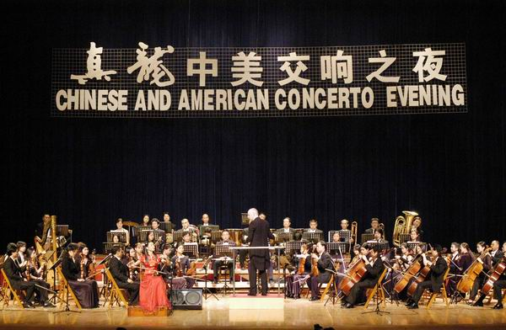
《欢乐颂》——第九交响曲
贝多芬的第九部交响曲取材于德国诗人席勒的《欢乐颂》，如今已经成为欧盟的盟歌。1824年5月7日，贝多芬创作出了一生最后一支交响曲──《第九交响曲》，在开演奏会时，他坐在一旁为乐队打着拍子。可是演奏结束了，他仍然在打拍子。人们告诉他已经演奏完毕，当他扭转身时，看到观众在发疯似地鼓掌，一高兴，便晕倒在舞台上。 贝多芬不知道，就是这首曲子，在演奏过程中，倾倒了无数听众，人们一阵又一阵地欢呼鼓掌，连续鼓掌五次。当时规定，只有在皇帝来到会场时，才允许鼓掌三次，所以在场外的警察还以为出了什么乱子呢，连忙跑进会场维持秩序。

Slide 7
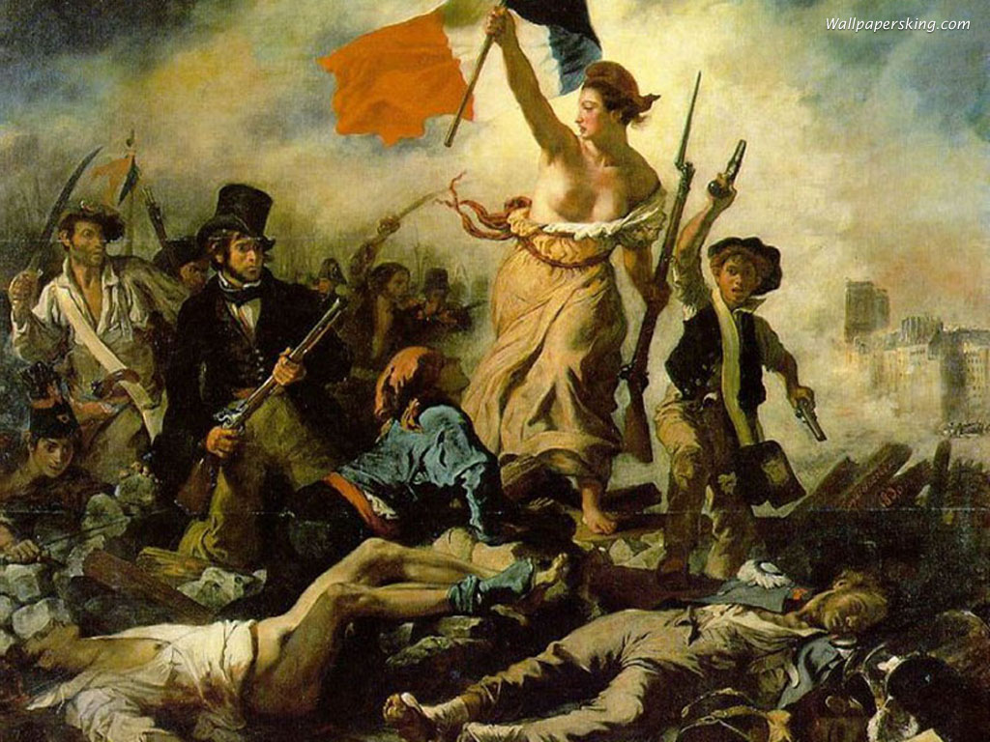
浪漫主义
《自由引导人民》
欧仁·德拉克罗瓦
构图变化丰富，色彩对比强烈，笔触奔放流畅，使画面具有强烈的感情色彩和激动人心的艺术魅力

Slide 8
2.探究印象派绘画和音乐
材料一 过去了一个世纪，我们现在就很难理解为什么这些画在当时会激起那样一场嘲笑和愤慨的风波。我们不难认为这种外观速写会跟轻率从事风马牛不相及，而是伟大艺术智慧的结晶。
——加米尔·莫克莱《印象主义》
材料二 德彪西的音乐对一个听惯了贝多芬与莫扎特的乐迷来说，则完全是一片混乱、陌生的世界。梦幻一般的交响诗《牧神午后·前奏曲》是德彪西的第一部具有代表性的印象主义作品。可以说，德彪西通过这一作品而开创了一个新的时代。此曲被后人誉为“德彪西的第一颗管弦乐定时炸弹”。
问题：
（1）材料一反映的美术流派是何派别？有何艺术特色？其历史地位如何？
（2）材料二为什么说“德彪西通过这一作品而开创了一个新的时代”？它的艺术特征是什么？
（3）结合所学知识，概括印象派绘画和音乐具有哪些共同点？简析它们的时代背景？
时代背景：19世纪中叶以来，随着工业革命的深入开展、欧洲资本主义的发展；资产阶级代议制民主的发展；民主思想的进步；科技的进步（光学理论和实践）

Slide 9


你在盛开的火花下默认了，请你作证：
“正当我在此地割取空心的芦梗
“ 并用天才把它驯化，远方的青翠
“闪耀着金碧光辉，把葡萄藤献给泉水，
“那儿波动着一片动物的白色，准备休息，
一听到芦笛诞生的前奏曲悠然响起，
惊飞了一群天鹅——不！
是仙女们仓皇逃奔或潜入水中……
——法·马拉美《牧神午后》节选

Slide 10
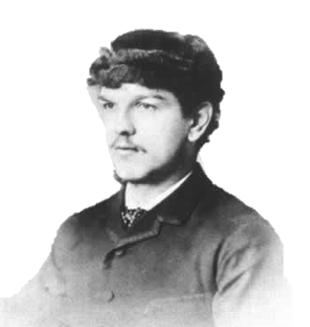
一、19世纪以来的音乐
2.印象派音乐——19世纪末
（1）背景：
科技革命和印象派画家的影响
作曲家对传统音乐形式的变革
（2）特点：
捕捉瞬间印象，重气氛与情调
（3）代表：
德彪西《牧神午后·前奏曲》

Slide 11
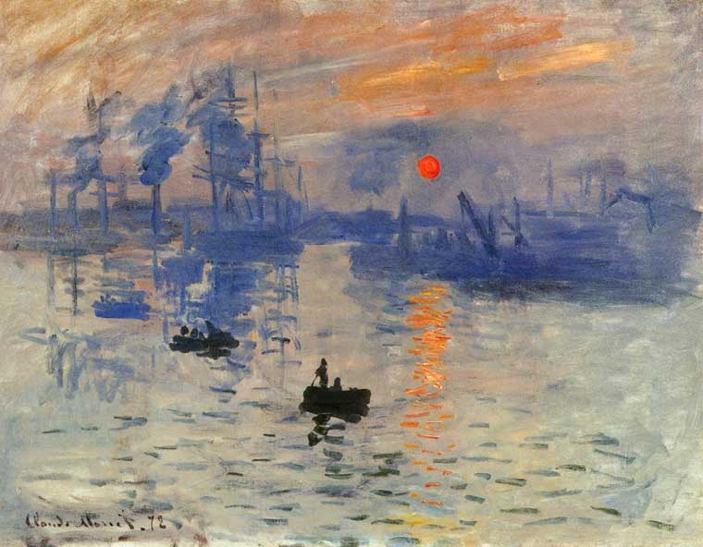
印象派绘画（19世纪）
（2）代表画家：莫奈《日出·印象》
1872年，莫奈创作了《日出·印象》。这幅油画描绘的是透过薄雾观望港口日出的景象。绘画笔触描绘出晨雾中不清晰的背景，多种色彩赋予水面无限的光辉，并非准确地描画使那些小船依稀可见。

Slide 12
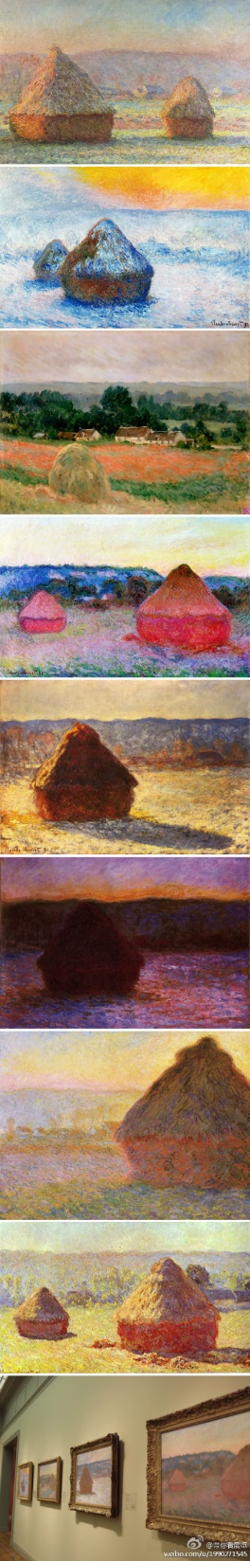
印象派绘画（19世纪）
（2）代表画家：莫奈《干草堆》
《干草堆》系列约由有 25幅作品，被视为莫奈50年生命中难度最高、最破格的作品。这一系列作品以其对每天、每季不同时间的光线的敏锐观察而出名。绘制地点是法国吉维尼莫奈居所附近。

Slide 13
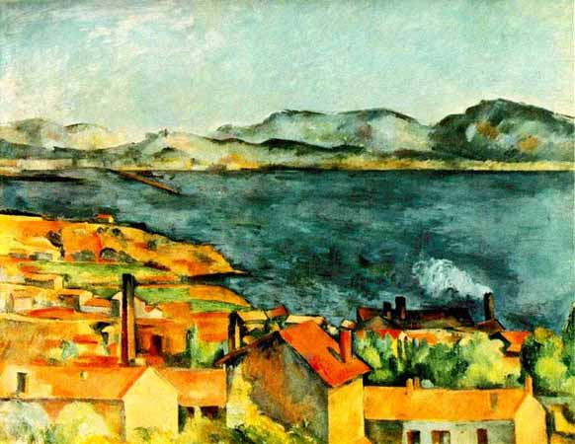
塞尚的绘画作品
《埃斯泰克的海湾》

Slide 14
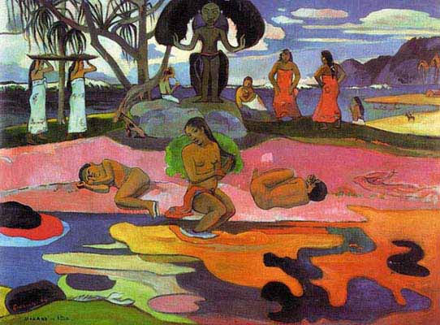
高更的绘画作品
《敬神节》

Slide 15
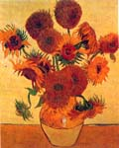
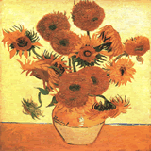
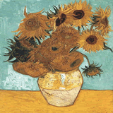
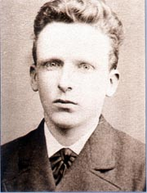
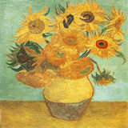
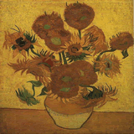
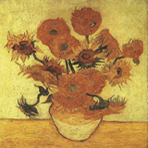
“扑向太阳的画家”
（荷兰）凡·高

Slide 16
20世纪以来的绘画流派
（1）主要变化：
印象派
新印象派
后印象派
现代派
过渡
（2）代表画家：
塞尚（法，后印象派代表）
高更（法）
凡·高（荷兰）
毕加索（西班牙，现代派代表）

Slide 17
一、19世纪以来的音乐
3.现代音乐——20世纪初
（1）什么样的时代？
（2）什么样的音乐？

Slide 18
3.探究现代主义美术、音乐
（1）历史背景：
（2）特征：
（3） 评价：
随着第二次工业革命的进行，西方进入垄断资本主义时代以后，两次世界大战和多次金融危机给人们带来了极大灾难痛苦；现代科技(摄影技术)以及近代哲学和社会思想也影响着艺术家们的创作观念。
夸张、抽象，重视艺术家的主观感受
对艺术品的评价不存在永恒不变的单一标准，应结合其时代背景和当时人们的精神风貌甚至是艺术家们的个人历程进行综合分析，以便作出客观的评价。

Slide 19
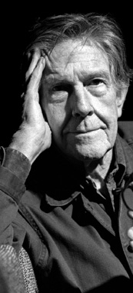
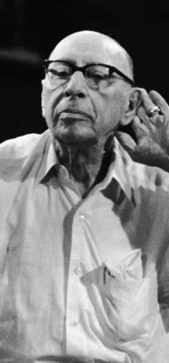
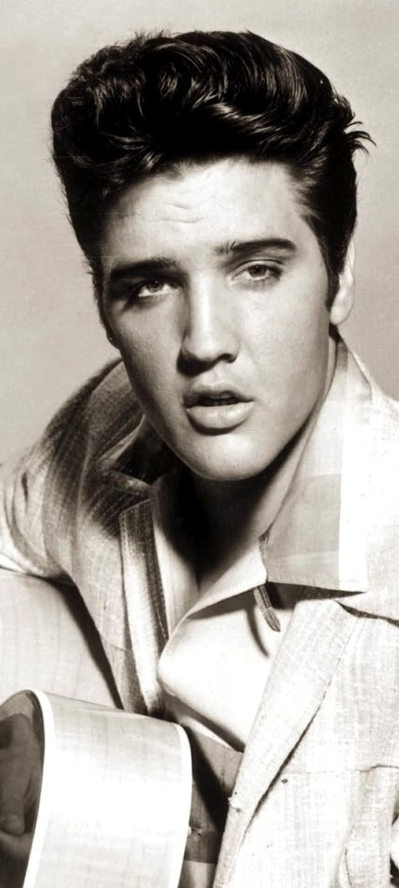
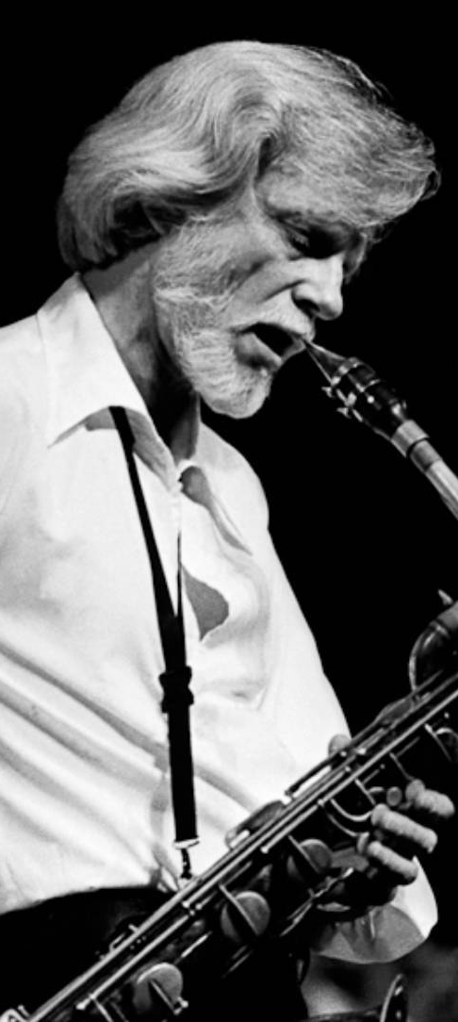
偶然音乐
新古典主义
摇滚乐
爵士乐

Slide 20
4’33”
偶然音乐丨约翰·凯奇作品
作曲家约翰·凯奇请钢琴家上台在钢琴前坐下。观众们坐在灯光下安静地等着。1分钟，没有动静，2分钟没有动静，3分钟，人们开始骚动，左顾右盼，想知道到底怎么了，到了4分33秒，钢琴家站起来谢幕：“谢谢各位，刚才我已成功演奏了《4分33秒》。”

Slide 21
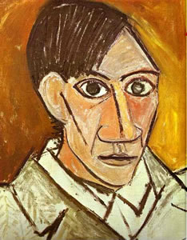
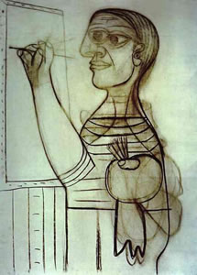
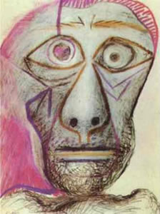
毕加索—变换艺术手法的探索者

Slide 22
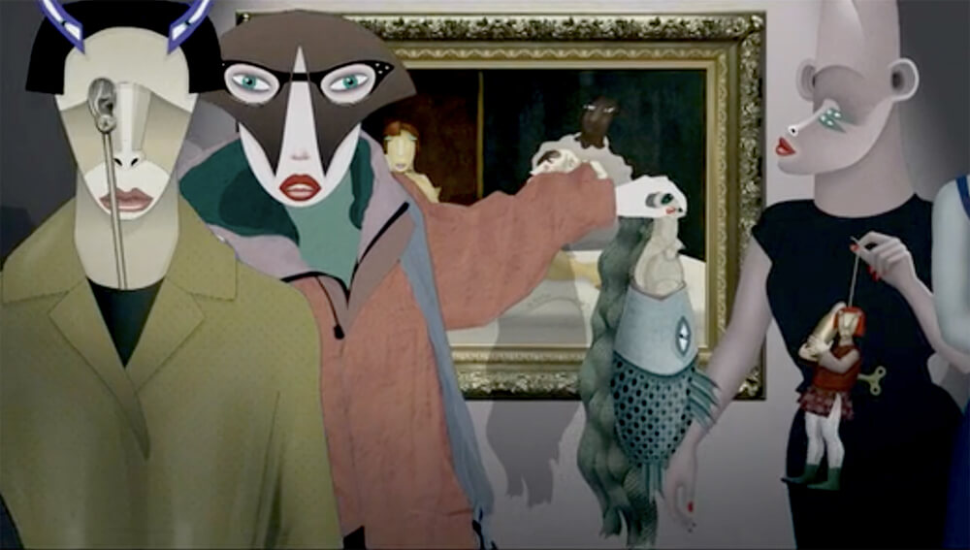

Slide 23
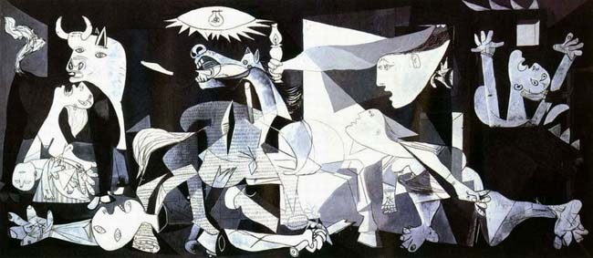
1937年德国轰炸西班牙重镇格尔尼卡，镇上的无辜居民惨遭屠杀。纳粹的这一罪行激起了国际舆论的强烈谴责。毕加索义愤填膺，随即拿起画笔，以此事件为题，画了一幅他生平最伟大的画作《格尔尼卡》预言了二次世界大战的到来。
Notes:
此画结合立体主义、超现实主义风格，表现痛苦、受难和兽性：画中右边有一个妇女举手从着火的屋上掉下来，另一个妇女拖着畸形的腿冲向画中心；左边一个母亲与她已死的孩子；地上有一个战士的尸体，他一只断了的手上握着断剑，剑旁是一朵正在生长着的鲜花。画面以站立仰首的牛和嘶吼的马为构图中心。画家把具象的手法与立体主义的手法相结合，并借助几何线的组合，使作品获得严密的内在结构紧密联系的形式，以激动人心的形象艺术语言，控诉了法西斯战争惨无人道的暴行。

Slide 25
1、18世纪后半叶---19世纪中叶
2、背景
政治：
经济：
思想：
科技：
文学：浪漫主义文学；
音乐：浪漫主义音乐
美术：浪漫主义美术
欧洲资产阶级革命和改革时代（英国君主立宪制发展完善，美国法国资本主义制度确立）；
工业资产阶级和工业无产阶级矛盾尖锐；
英国完成一工；资经迅猛发展；资本主义制度弊端暴露；
启蒙运动发展，理性主义提出构建理性王国
人们对资产阶级启蒙思想家推崇的理性王国感到失望，寻求新的精神寄托；
第一次工业革命；

Slide 26
1、19世纪30年代---20世纪初
2、背景
政治：
经济：
思想：
科技：
资本主义制度普遍确立和完善；（英法美资制进一步发展完善；德国统一建立君主立宪制；俄国农奴制改革）；
国际共产主义运动发展；
文学：批判现实主义文学；
革命现实主义文学
美术：现实主义
印象派
音乐：印象派
两次工业革命；大量新兴工业兴起—如化学工业等；
自由主义、马克思主义；
两次工业革命，科技迅猛发展，如光学理论；
补充：美术—现实主义
时间：19世纪中期；特点：注重表现社会现实；
代表：法国米勒：《播种者》《拾穗者》；俄国列宾《伏尔加河上的纤夫》

Slide 27
3、20世纪以来，五六十年代成为主流
2、背景
政治：第二次工业革命以来，两次世界大战和多次经济危机给人们心灵造成巨大创伤；
人们对资本主义制度产生怀疑；
经济：伴随着工业化而来的快节奏改变着人们的生活、心理和思维方式--加剧了人们的紧张感和精神创伤；
思想：精神统治危机：人们对资本主义现实生活感到失望、苦闷和迷惘；
科技：第三次科技革命；科学技术飞速发展，拓宽了艺术家认识世界的视野。
文学：现代主义文学—荒诞派戏剧、魔幻现实主义文学；
音乐：现代主义音乐-爵士乐摇滚乐等；
美术：现代派美术

Slide 29
19世纪以来的世界文化
时期 | 文学 | 音乐 | 美术
第一次工业革命时期（ （19世纪初——70年代） ）
第二次工业革 命时期（19世 纪末——20世 纪中期）
二战前后的文艺（1945年前后）

Slide 30
19世纪以来的世界文化
时期 | 文学 | 音乐 | 美术
第一次工业革命时期（ （19世纪初——70年代） ） |  |  | 浪漫主义美术：《自由引导人民》 现实主义美术：《伏尔加河上的纤夫》、《拾穗者》
第二次工业革 命时期（19世 纪末——20世 纪中期）
二战前后的文艺（1945年前后）
浪漫情怀：英国拜伦、雪莱的诗歌
批判现实主义小
说：法国的巴尔
扎克、 俄国的托尔斯泰等
浪漫乐章：德国的贝多芬（古典主义音乐向浪漫主义过渡时期）
无产阶级革命文学：
俄国高尔基
影视：
1895年电影；1929年电视
印象派美术：法
国的莫奈
后印象派：塞尚、 高更、凡·高等
印象派音乐：
法国的德彪西
现代主义戏剧：法国贝克特的荒诞派戏剧，反传统《等待戈多》
现代主义音乐：二战后的摇滚乐，美国猫王和英国甲壳虫乐队
现代主义美术：西班牙的毕加索，手法变形夸张，绘画材料新

Slide 31
流派 | 特点 | 出现背景
古典主义音乐 | 注重形式，讲究谐调，遵循比率适当和自然平衡的原则，强调风格高雅，体现乐观向上的进取精神。 | 18世纪中至19世纪初
浪漫主义文学/音乐 | 想象力丰富、注意通过心理描写揭示人物内心情感世界，体现了理想主义的追寻/偏重于色彩和情感 | 第一次工业革命时期 （19世纪初——19世纪中期）
现实主义文学 | 细节的真实性；形象的典型性；描写方式的客观性；人道主义为思想基础。 | 第一次工业革命时期（19世纪20年代——70年代）
印象派绘画/音乐 | 直接描绘阳光下的物象，追求强烈的个人感受，表现微妙的色彩变化/追求音乐中丰富的明暗层次和浓淡色彩 | 第二次工业革命时期（19世纪末——20世纪中期）
现代主义文学/绘画 | 强调个人主观感受，用夸张怪诞的手法警醒世人，淋漓尽致地渲染苦闷、迷惘、虚无情绪和变态心理等精神创伤/采用夸张、变形与抽象的表现方法，大胆运用各种新材料。 | 二战前后的文艺（1945年前后）

Slide 32

试着为后面的五幅画写一段鉴赏词。格式要求如下：
我认为，该画作属于XX流派。画中
描绘的是XXXXX。在这幅画中，具有
XX的特点。所以我推断他是XX派。
我组给该画起名《XXX》”

Slide 33
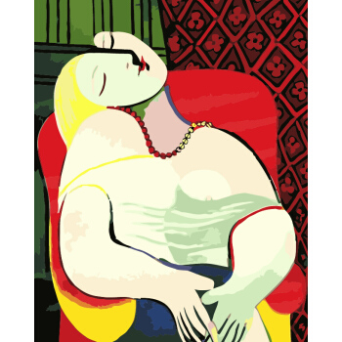
《在红色安乐椅上
睡着的女人》
毕加索
现代主义绘画

Slide 34
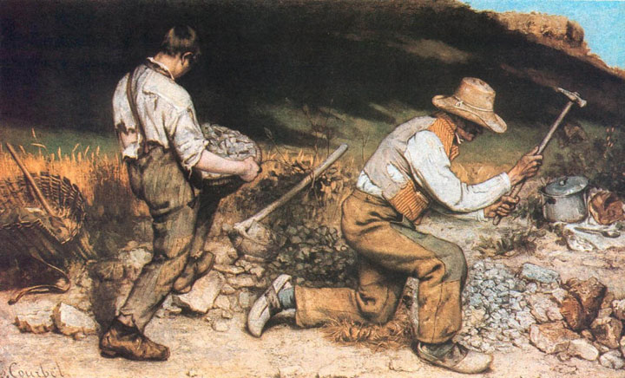
《石工》
库尔贝
现实主义绘画

Slide 35
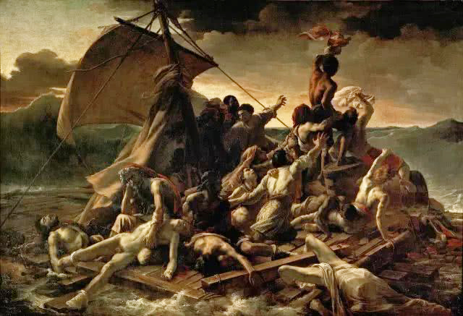
《梅杜莎之筏》
籍里柯
浪漫主义绘画

Slide 36
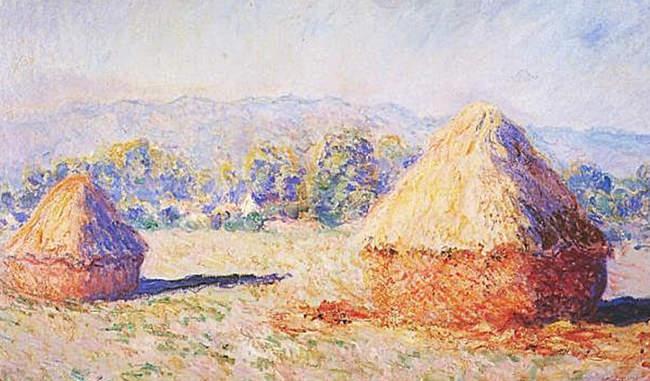
《干草堆》
莫奈
印象派绘画

Slide 37
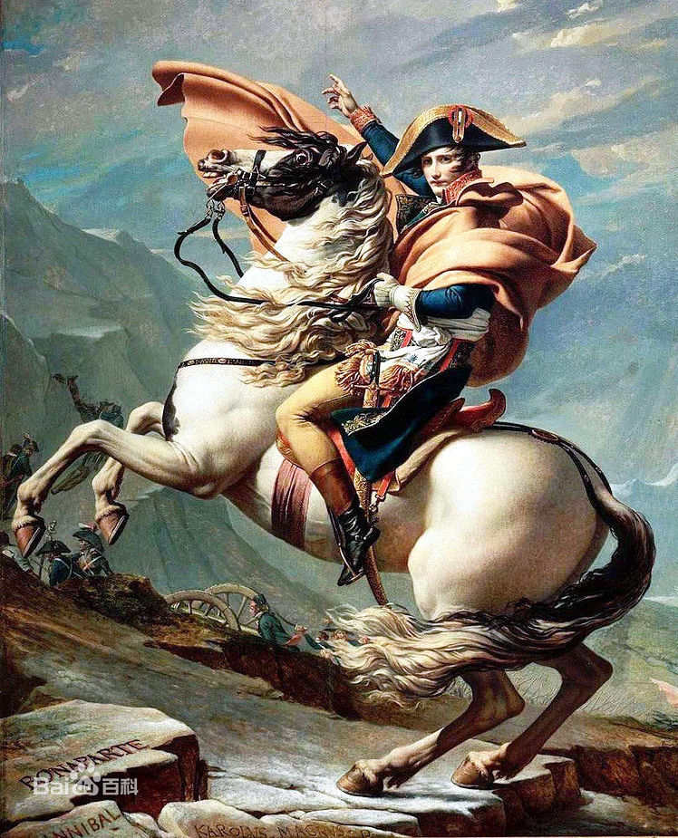
《拿破仑
翻越阿尔卑斯山》
大卫
新古典主义绘画

Slide 38
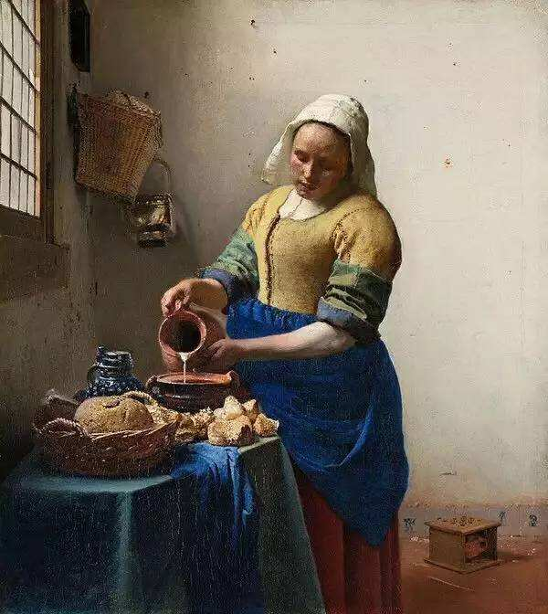
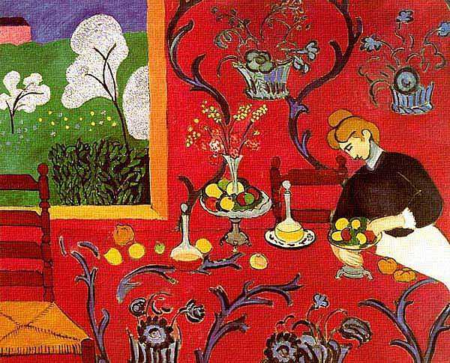

Slide 41
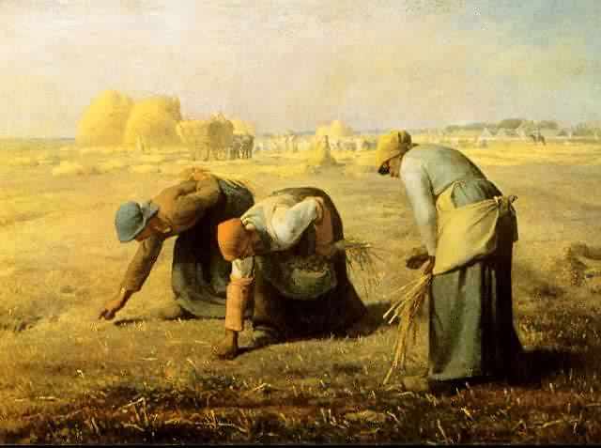
二、19世纪以来的美术
2.现实主义绘画：法国米勒《拾穗者》
《拾穗者》
该画描绘了农村秋季收获后，人们从地里拣拾剩余麦穗的情景，该画人物形象造得真实生动，笔法简洁，色调明快柔和，凝聚着米勒对农民生活的深刻感受，是现实主义艺术风格的典型代表作。

Slide 42
